Slide 1
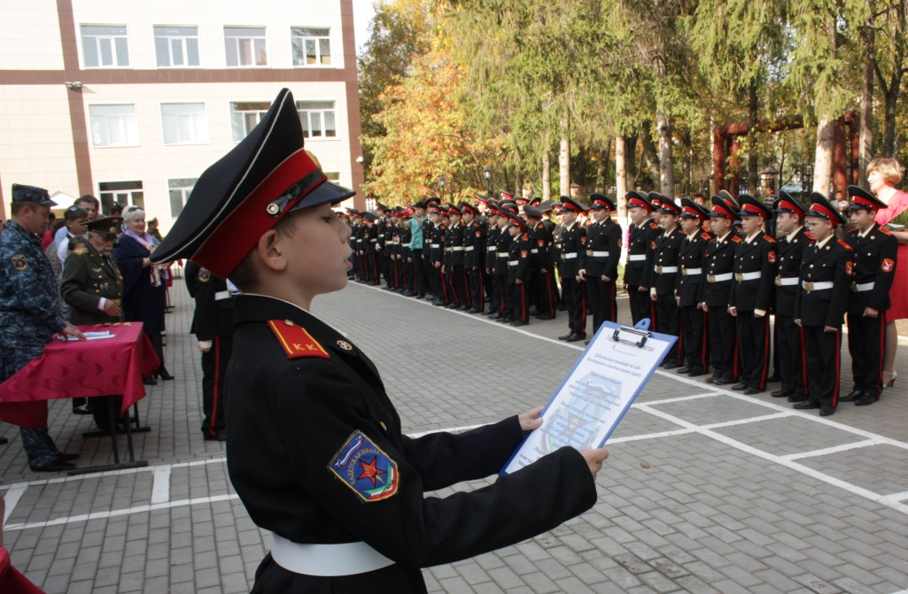
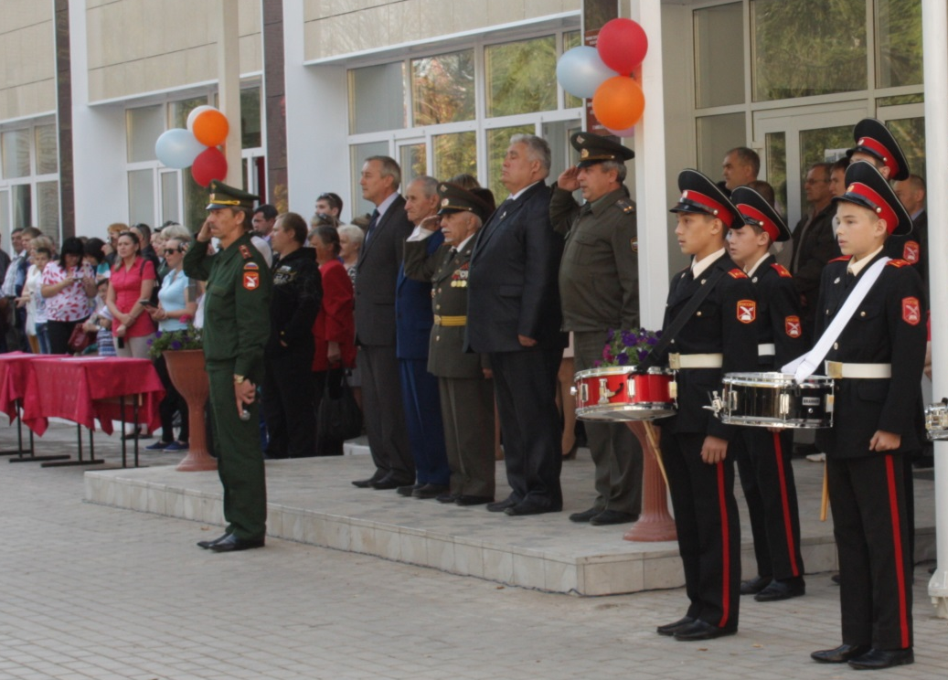
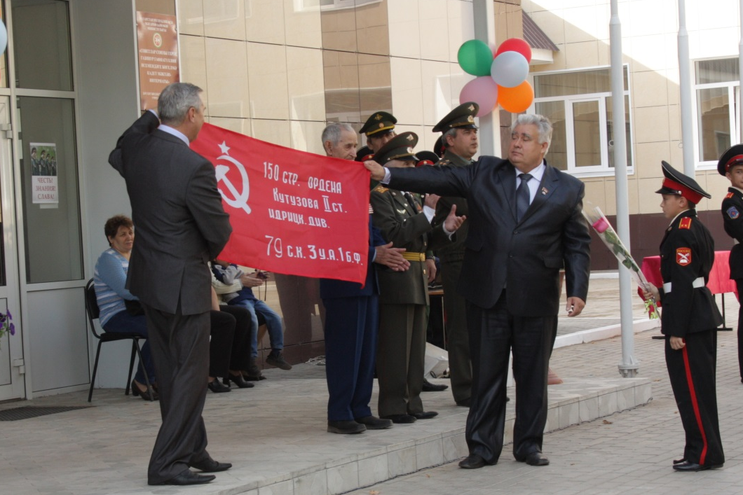
КАДЕТСКАЯ КЛЯТВА
Школьные праздники - это всегда трогательно и волнительно. В кадетской школе существует праздник особенный – ПРИНЯТИЕ КЛЯТВЫ НА ВЕРНОСТЬ КАДЕТСКОМУ БРАТСТВУ. Сегодня 40 новобранцев приняли Бугульминские кадеты в свою семью. Поздравить ребят пришли почётные гости: представитель отдела военного комиссариата РТ по Бугульминскому району Закиров Ф. К., ветеран Великой Отечественной войны Гумеров М. Г., председатель Бугульминского отделения Союза Десантников России Нигматуллин А.. Депутат горсовета Натальин В.В. вручил школе частицу Знамени Великой Победы.

Slide 2
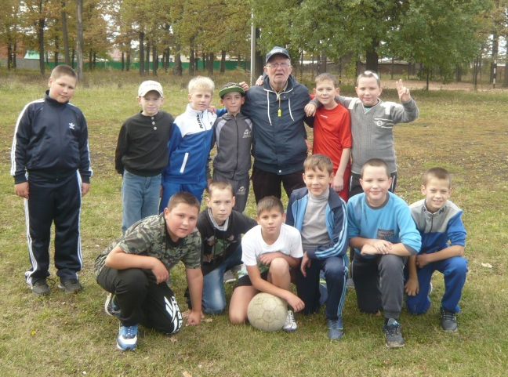
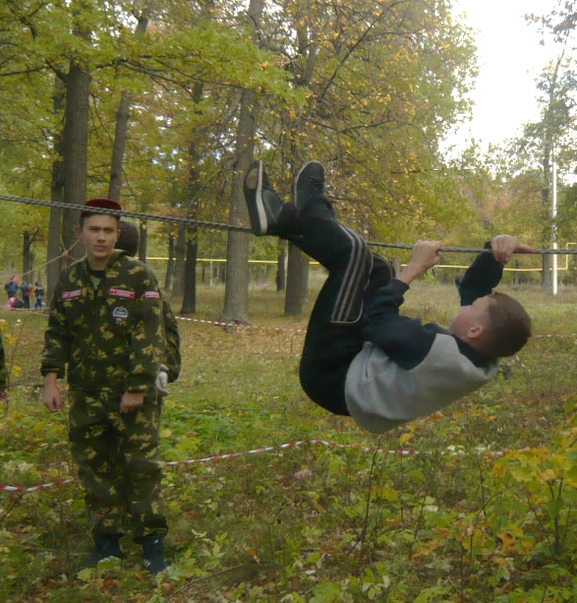
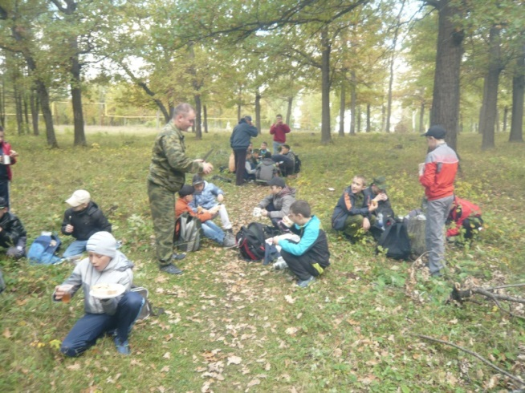
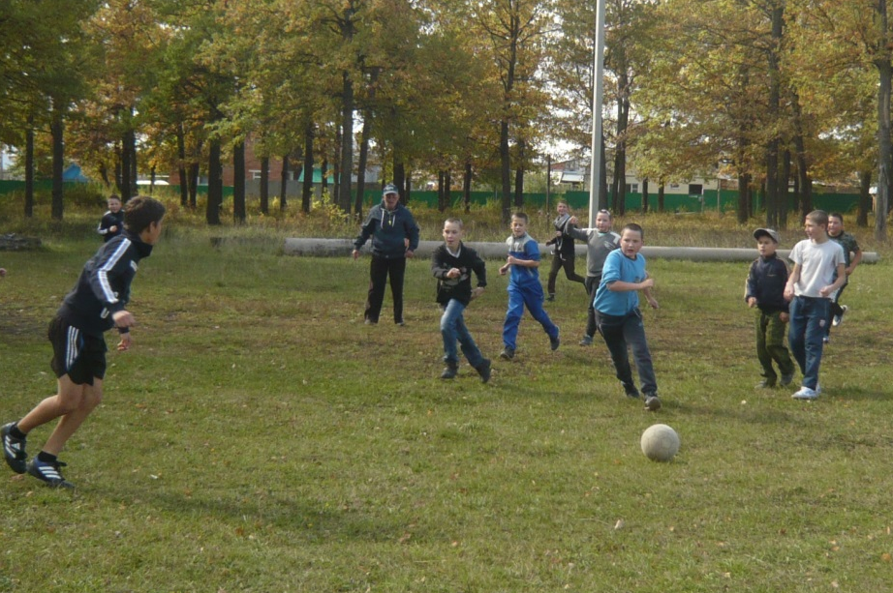
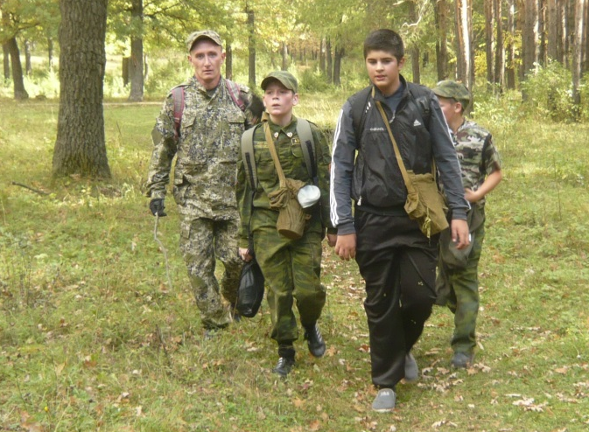
ДЕНЬ ЗДОРОВЬЯ
12 СЕНТЯБРЯ кадеты провели «День здоровья». Силовые упражнения, канатная переправа, футбольный матч—такие состязания ждали ребят на территории Лыжной базы.
День закончился чаем, приготовленным на костре под чутким руководством учителя ОБЖ Возного А.А.

Slide 3
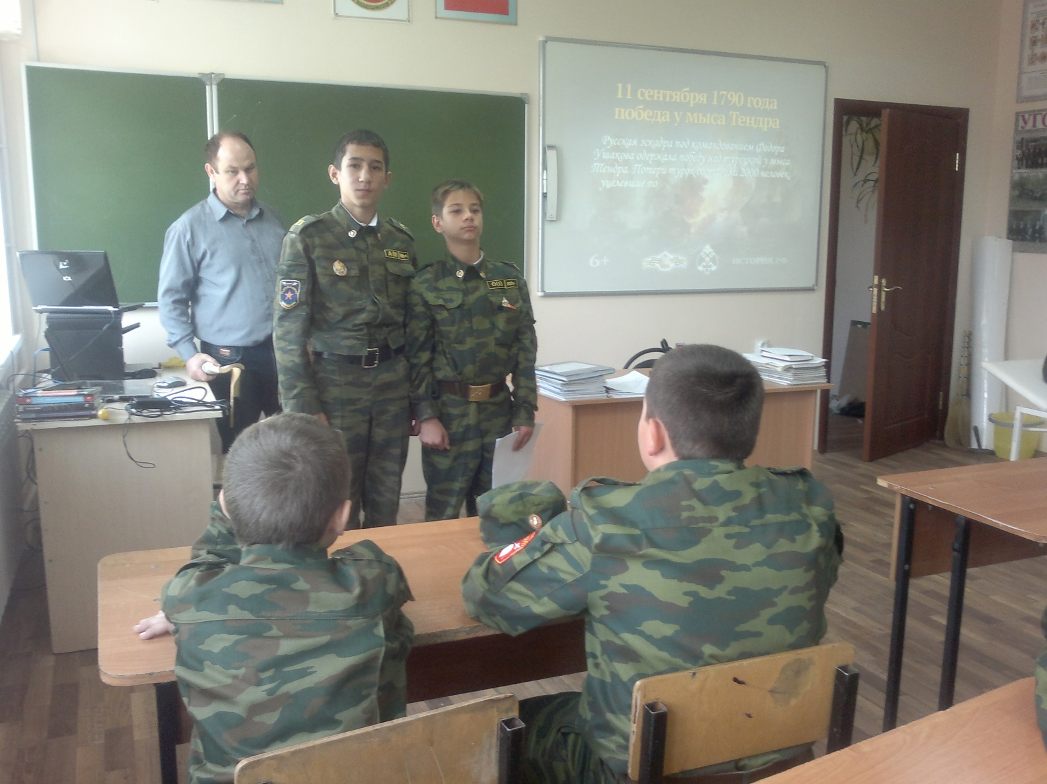
11 сентября — День победы русской эскадры под командованием Ф. Ф. Ушакова над турецкой эскадрой у мыса Тендра (1790 г.)

Slide 4
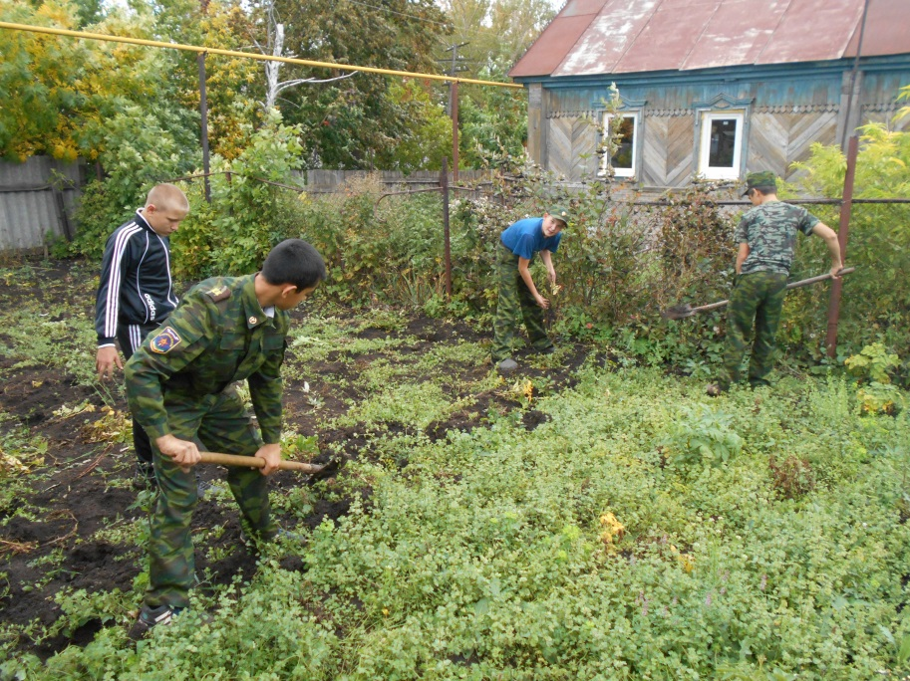
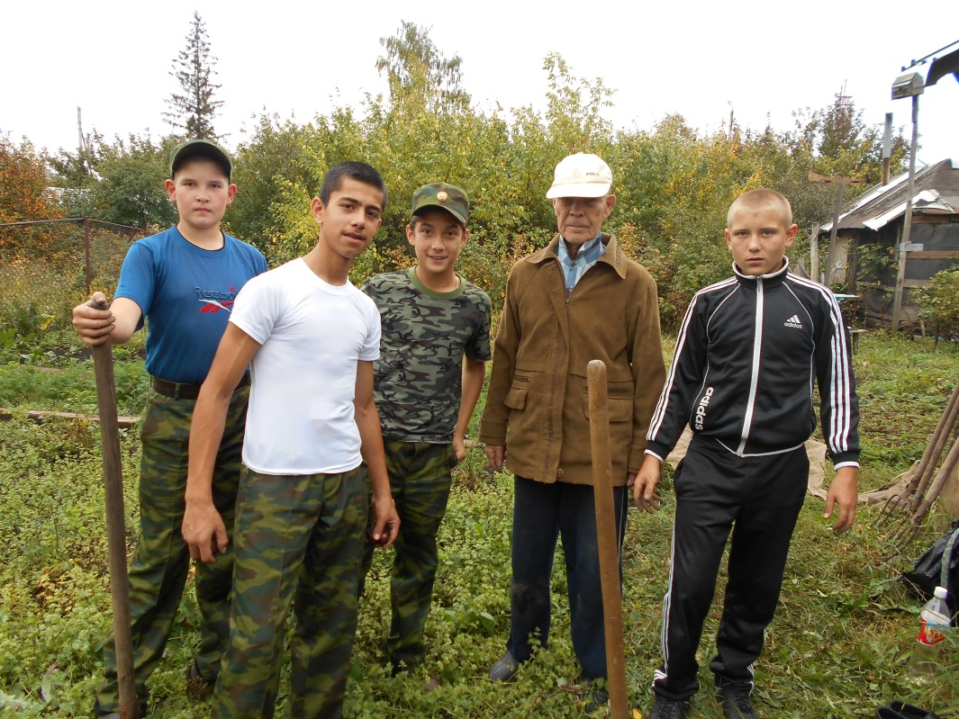
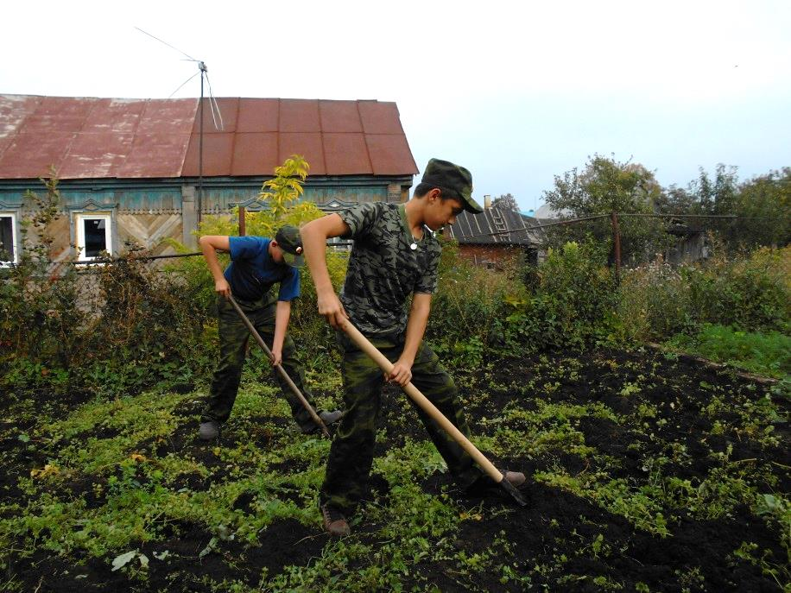
«Кадеты-ветеранам»
Кадеты волонтёрского отряда «Крыло ангела» помогли ветерану Великой Отечественной войны Абунаеву Х.Г. на приусадебном участке
убрать урожай картофеля.

